Slide 1

Číslo projektu: | CZ.1.07/1.4.00/21.3811
Název DUM: | Tělesa –V válce
Číslo DUM: | III/2/MAT/2/1/1-56
Vzdělávací předmět: | Matematika
Tematická oblast: | Matematika a její aplikace
Autor: | Alena Čechová
Anotace: | Žák se seznámí s výpočtem V válce Procvičovací hodina
Klíčová slova: | Válec, objem válce,
Metodické pokyny: | PC, DTP, metodické pokyny jsou součástí materiálu
Druh učebního materiálu: | Prezentace doplněná fotografiemi a testy.
Druh interaktivity: | Kombinovaná
Cílová skupina: | Žák 6., 7.,8. a 9. ročníku
Datum vzniku DUM: | 5.6.2014

Slide 2
Objem válce

Slide 3
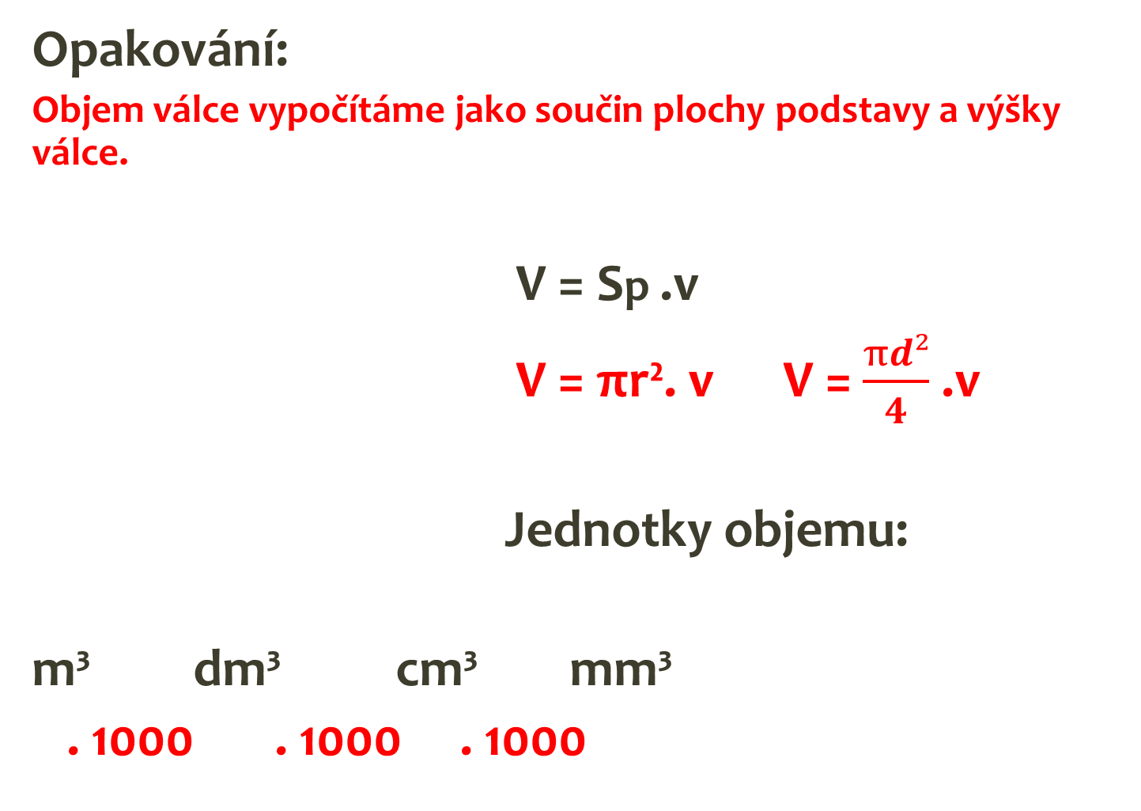
Opakování:
Objem válce vypočítáme jako součin plochy podstavy a výšky válce.
V = Sp .v
V = πr². v V = $\frac{πd²}{4}$ .v
Jednotky objemu:
m³ dm³ cm³ mm³
. 1000 . 1000 . 1000
d
S₂
v
S₁

Slide 4
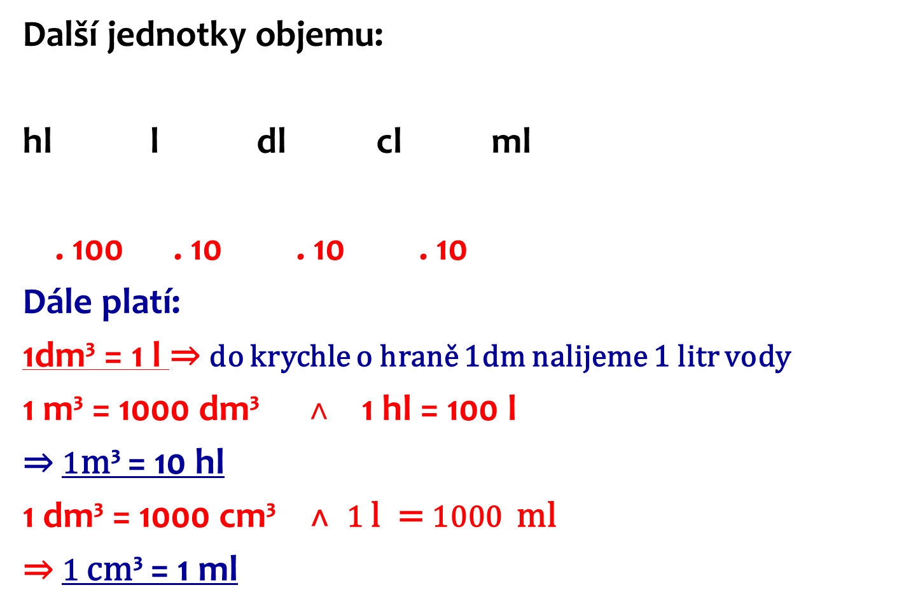
Další jednotky objemu:
hl l dl cl ml
. 100 . 10 . 10 . 10
Dále platí:
1dm³ = 1 l ⇒ do krychle o hraně 1dm nalijeme 1 litr vody
1 m³ = 1000 dm³ $˄$ 1 hl = 100 l
⇒ 1m³ = 10 hl
1 dm³ = 1000 cm³ ˄ 1 l = 1000 ml
⇒ 1 cm³ = 1 ml

Slide 5
Převeď:
4,5 m³ = hl 52 cm³ = dm³
0,9 hl = l 0,81 cm³ = mm³
5m³3dm³ = m³ 87 l = hl
0,6 hl = m³ 68,1 dm³= l
987 m³ = l 4,5 l = cm³
1,8 dm³ = cm³ 0,654 m³= dm³

Slide 6
Řešení:
4,5 m³ = 45 hl 52 cm³ =0,052 dm³
0,9 hl = 90 l 0,81 cm³ =810 mm³
5m³3dm³= 5,003 m³ 87 l =0,87 hl
0,6 hl =0,06 m³ 68,1 dm³ =68,1 l
987 m³ =987000 l 4,5 l =4500 cm³
1,8 dm³ =1800 cm³ 0,654 m³=654 dm³

Slide 7
Příklad:
Váza tvaru válce je vysoká 30 cm. Její vnitřní průměr je roven 15 cm. Kolik litrů vody se do ní vejde, je-li tloušťka dna 1,5 cm?
Před výpočtem V musíme upravit výšku.
nová výška: 30 – 1,5 = 28,5 cm
d = 15 cm ⇒ r = 7,5 cm
v=30cm
d=15cm

Slide 8
Řešení:
V = Sp . v Sp = πr²
V =176,625 . 28,5 Sp = 3,14 .7,5²
V = 5023,125cm³ Sp = 3,14 . 56,25
V = 5,023125 dm³ Sp = 176,625 cm²
V ≐ 5,02 l
Do vázy se vejde přibližně 5,02 litru vody.

Slide 9
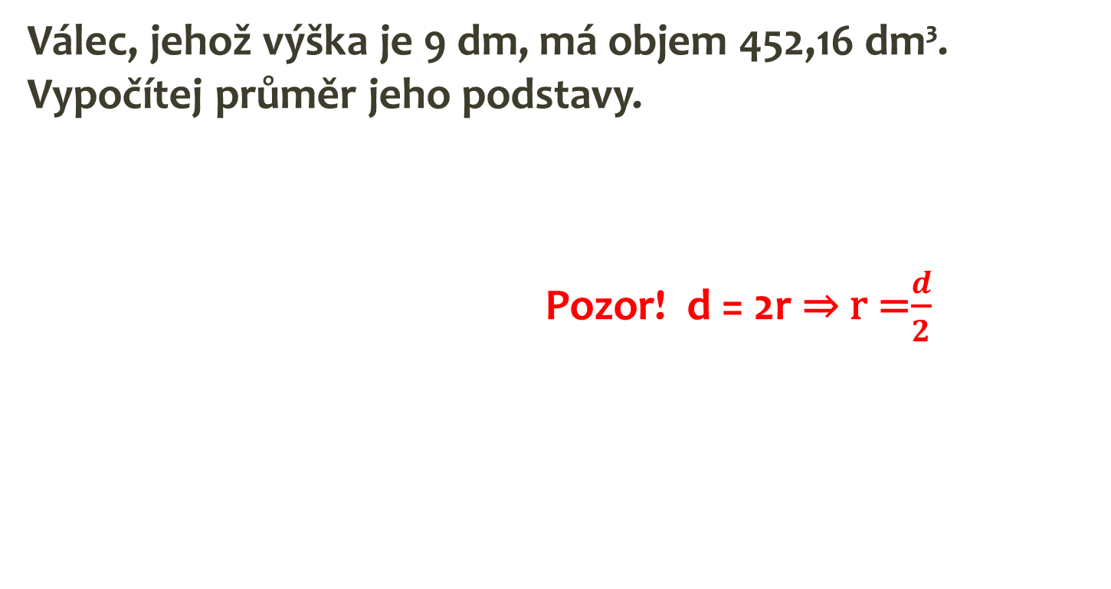
Příklad:
Válec, jehož výška je 9 dm, má objem 452,16 dm³. Vypočítej průměr jeho podstavy.
Pozor! d = 2r ⇒ r =$\frac{d}{2}$
V = 452,16 dm³
v=9dm
d

Slide 10
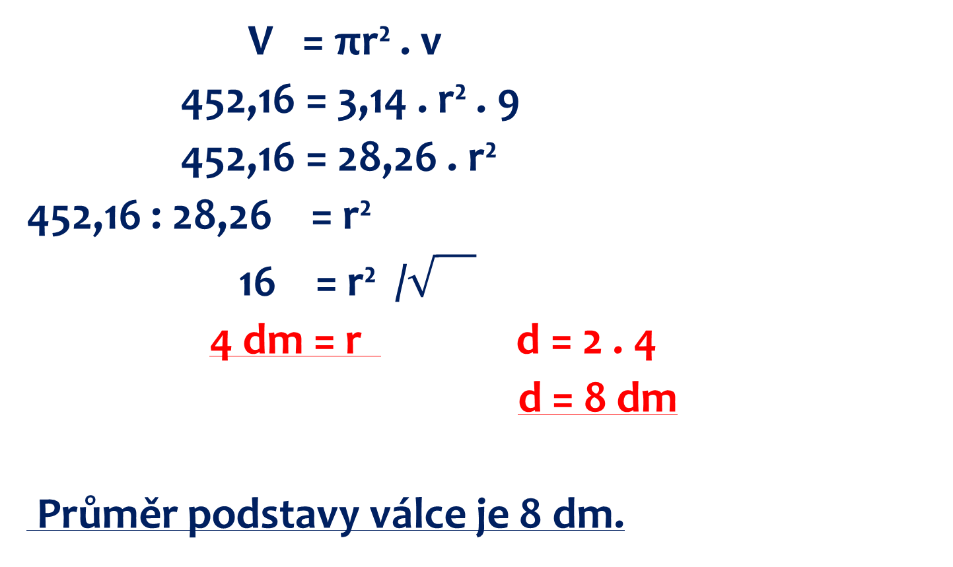
Řešení:
V = πr² . v
452,16 = 3,14 . r² . 9
452,16 = 28,26 . r²
452,16 : 28,26 = r²
16 = r² /
4 dm = r d = 2 . 4
d = 8 dm
Průměr podstavy válce je 8 dm.

Slide 11
Použité zdroje
http://www.datakabinet.cz/cs/Vyukove-materialy-a-data/Matematika-a-jeji-aplikace/
Autorem materiálu a všech jeho částí, není-li uvedeno jinak, je Mgr. Alena Čechová.

